Slide 1
第三章 牛顿运动定律
实验四 验证牛顿第二定律

Slide 2
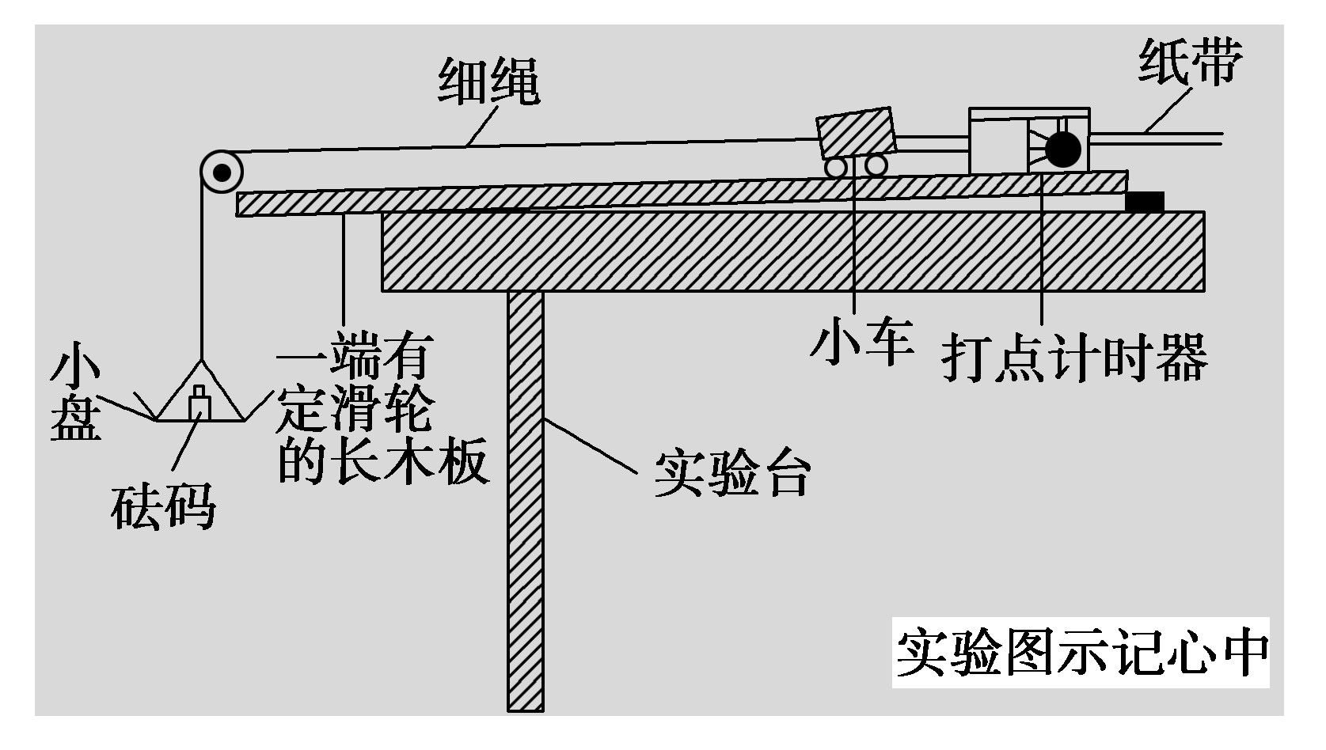

Slide 3
[基础梳理]
一、实验目的
1．学会用控制变量法研究物理规律；体会实验的精髓在于“控制”．
2．学会灵活运用图象处理物理问题的方法．
3．探究加速度与力、质量的关系．

Slide 4
二、实验原理
1．控制变量法
探究加速度a与力F及质量M的关系时，应用的基本方法是控制变量法，即先控制一个参量——小车的质量M不变，探究加速度a与力F的关系；再控制小盘和砝码的质量不变，即力F不变，探究加速度a与小车质量M的关系．

Slide 5
2．实验中需要测量的物理量和测量方法是
(1)小车及砝码的总质量M：用天平测出．
(2)小车受到的拉力F等于小盘和砝码的总重力mg.
(3)小车的加速度a根据打点纸带由逐差法或两段法计算或由其他方法求得．

Slide 6
三、实验器材
打点计时器、纸带、复写纸、小车、一端附有定滑轮的长木板、小盘、夹子、细绳、低压交流电源、导线、天平、刻度尺、砝码、薄木块．

Slide 7
四、实验步骤
1．称量：用天平测量小盘质量m和小车质量M
2．安装：接图把实验器材案安装好．
3．平衡：在长木板不带定滑轮的一端下面垫上一块薄木板，使小车匀速下滑．
4．小盘通过细绳绕过滑轮系于小车上，先接通电源后放开小车，取下纸常编号码．

Slide 8
5．保持小车质量M不变，改变小盘和盘中砝码的质量m，重复步骤4.
6．保持小盘和盘中砝码的质量不变，改变小车质量，重复步骤4和6.

Slide 9
五、注意事项
1．平衡摩擦力
在平衡摩擦力时，不要把悬挂小盘的细绳系在小车上，即不要给小车加任何牵引力，且要让小车拖着纸带匀速运动．
2．不重复平衡摩擦力
整个实验平衡了摩擦力后，不管以后是改变小盘和砝码的总质量还是改变小车和砝码的总质量，都不需要重新平衡摩擦力．

Slide 10
3．实验条件
每条纸带都必须在满足小车的质量远大于小盘和砝码的总质量的条件下打出．只有如此，小盘和砝码的总重力才可视为小车受到的拉力．
4．一先一后一按住
改变拉力和小车质量后，每次开始时小车应尽量靠近打点计时器，并应先接通电源，再放开小车，且应在小车到达定滑轮前按住小车．

Slide 11
5．作图
作图时，两坐标轴的比例要适当，要使尽可能多的点落在所作直线上，不在直线上的点应尽可能对称地分布在所作直线两侧．

Slide 12
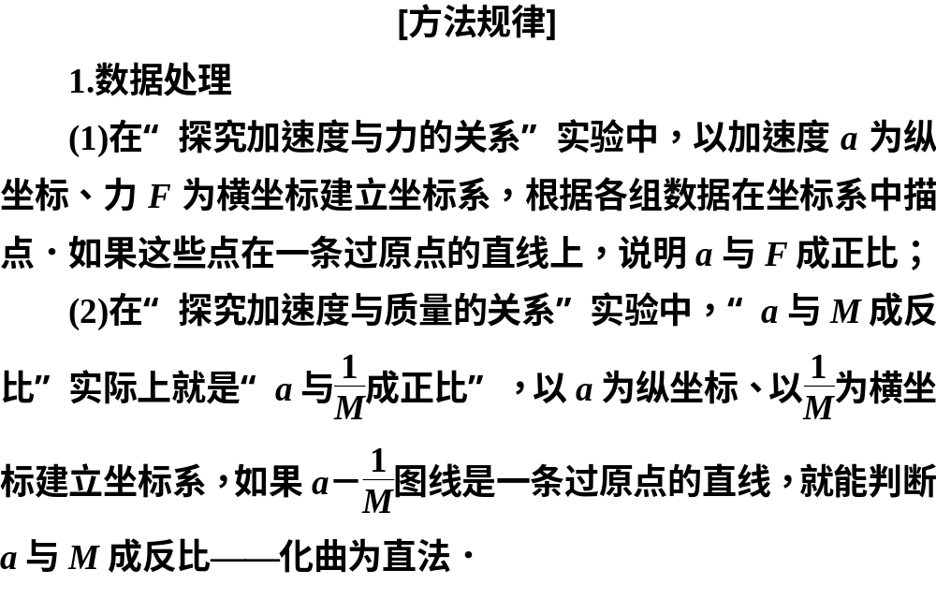

Slide 13
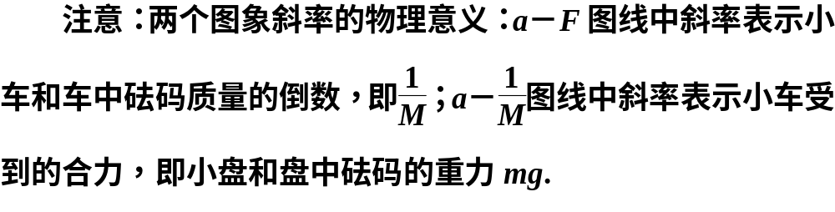

Slide 14
2．实验中，如果不平衡摩擦力会产生什么样的后果？
提示：不平衡摩擦力或摩擦力平衡不够描点连线得到的直线不过原点，证明不了加速度与作用力成正比．
3．做该实验时，若先放小车再接通电源会产生怎样的后果？
提示：会使纸带上打不了几个点，即纸带得不到充分利用，并且刚接通时点周期不稳会产生误差．

Slide 15
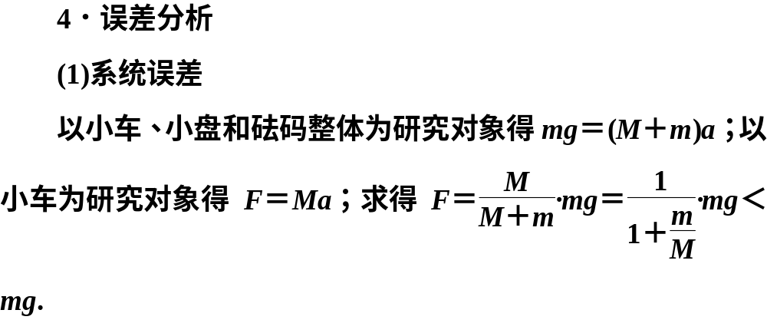

Slide 16
本实验用小盘和砝码的总重力mg代替小车的拉力，而实际小车所受的拉力要小于小盘和砝码的总重力．小盘和砝码的总质量越接近于小车的质量，误差越大；反之，小盘和砝码的总质量越小于小车的质量，由此引起的误差就越小．因此，满足小盘和砝码的总质量远小于小车的质量的目的就是为了减小因实验原理不完善而引起的误差．

Slide 17
(2)偶然误差
摩擦力平衡不准确、质量测量不准确、计数点间距测量不准确、纸带和细绳不严格与木板平行都会引起误差．

Slide 18
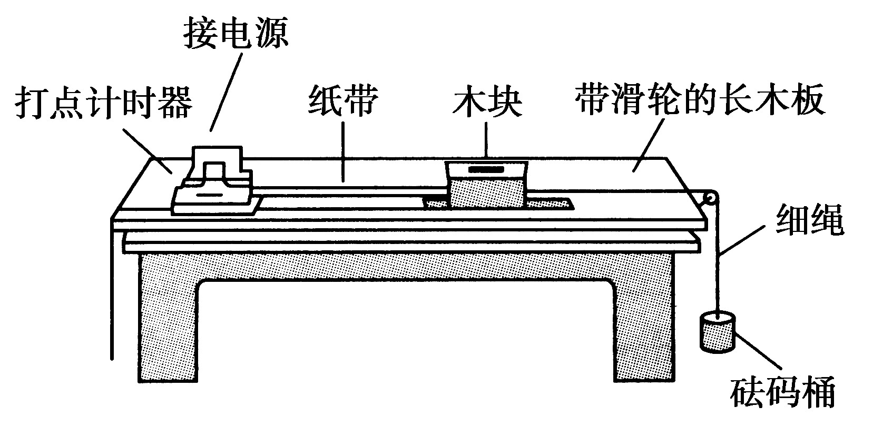
考向一 实验的原理、方法与技能
典例1 (2013·天津理综，9(2))某实验小组利用如图所示的装置探究加速度与力、质量的关系．

Slide 19
(1)下列做法正确的是________．(填字母代号)
A．调节滑轮的高度，使牵引木块的细绳与长木板保持平行
B．在调节木板倾斜度平衡木块受到的滑动摩擦力时，将装有砝码的砝码桶通过定滑轮拴在木块上
C．实验时，先放开木块再接通打点计时器的电源
D．通过增减木块上的砝码改变质量时，不需要重新调节木板倾斜度

Slide 20
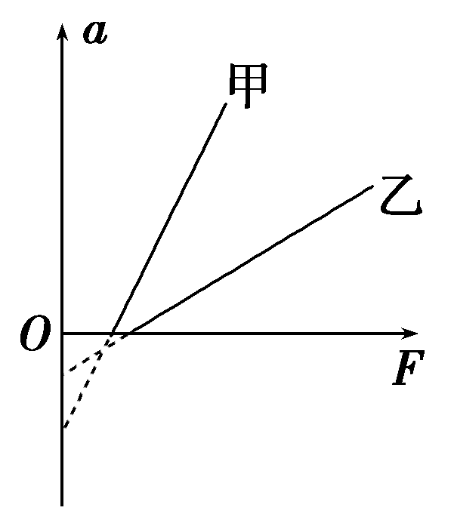
(2)为使砝码桶及桶内砝码的总重力在数值上近似等于木块运动时受到的拉力，应满足的条件是砝码桶及桶内砝码的总质量________木块和木块上砝码的总质量．(填“远大于”“远小于”或“近似等于”)

Slide 21
(3)甲、乙两同学在同一实验室各取一套图示装置放在水平桌面上，木块上均不放砝码，在没有平衡摩擦力的情况下研究加速度a与拉力F的关系，分别得到图中甲、乙两条直线．设甲、乙用的木块质量分别为m_{甲}、m_{乙}，甲、乙用的木块与木板间的动摩擦因数分别为μ_{甲}、μ_{乙}，由图可知，m_{甲}________m_{乙}，μ_{甲}________μ_{乙．}(填“大于”“小于”或“等于”)

Slide 22
[解析] (1)为使木块运动过程中受到的拉力恒定，应调节细绳与长木板平行，A正确．在调节木板倾斜度平衡摩擦力时应拿掉砝码桶，并且实验过程中改变木块上的砝码质量时，不需要重新平衡摩擦力，B错误，D正确．

Slide 23
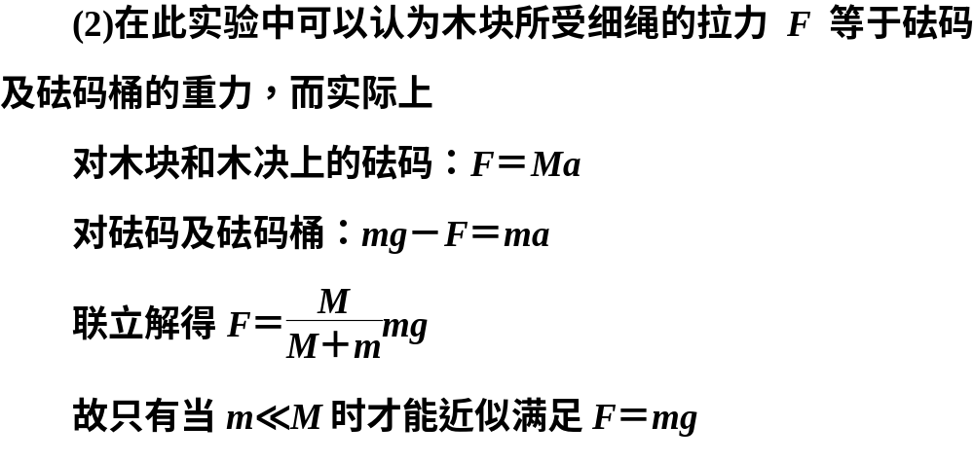

Slide 24
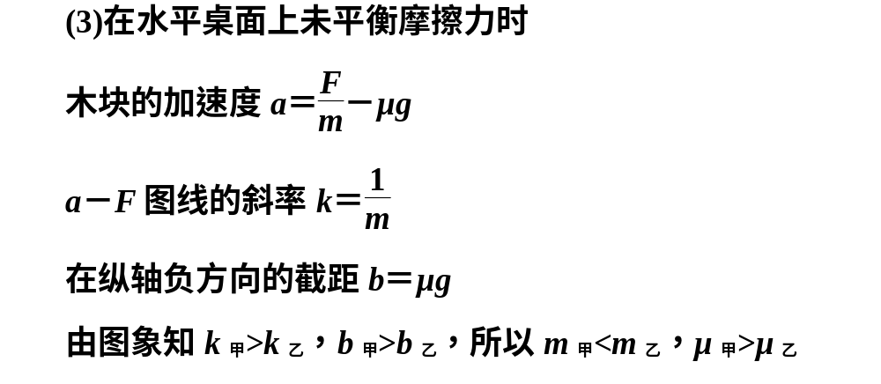

Slide 25

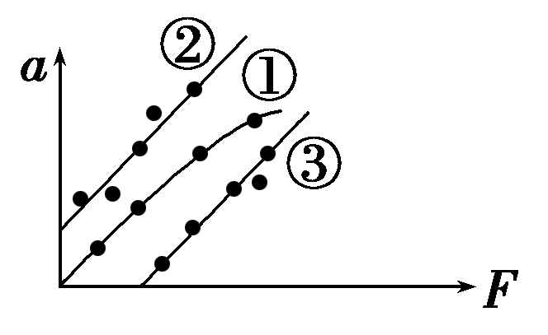
常见a－F图象涉及的误差分析
“验证牛顿运动定律”实验得到的理想a－F图象应是一条过原点的直线，但由于实验误差影响，常出现如图所示的三种情况(说明见下表).

Slide 26
图线 | 特征 | 产生原因
① | 图线的上部弯曲 | 当木块受力F较大时，不满足“砝码桶及桶内砝码的质量远小于木块和木块上砝码的总质量”的条件
② | 图线与a轴有截距 | 平衡摩擦力时长木板的倾角过大，F＝0(即不挂砝码桶)时木块就具有了加速度
③ | 图线与F轴有截距 | 平衡摩擦力时长木板的倾角过小，或未平衡摩擦力．只有当F增加到一定值，木块才获得加速度

Slide 27
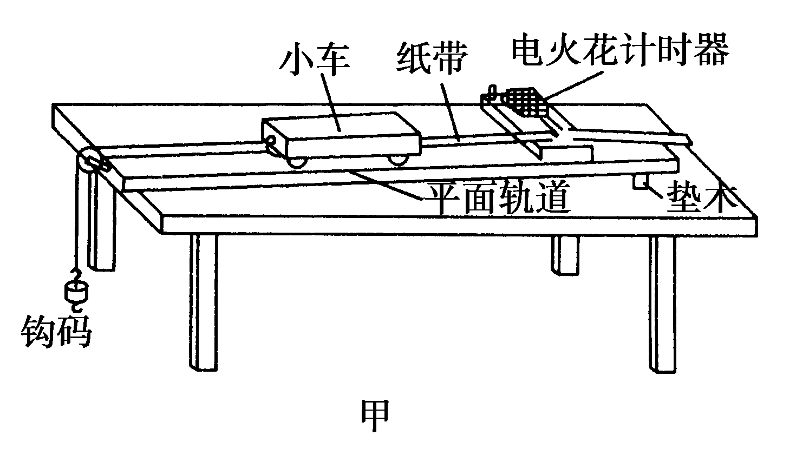
考向二 实验过程、数据处理及误差分析
典例2 用如图甲所示装置做“探究物体的加速度跟力的关系”的实验．实验时保持小车的质量不变，用钩码所受的重力作为小车受到的合力，用打点计时器和小车后端拖动的纸带测出小车运动的加速度．

Slide 28
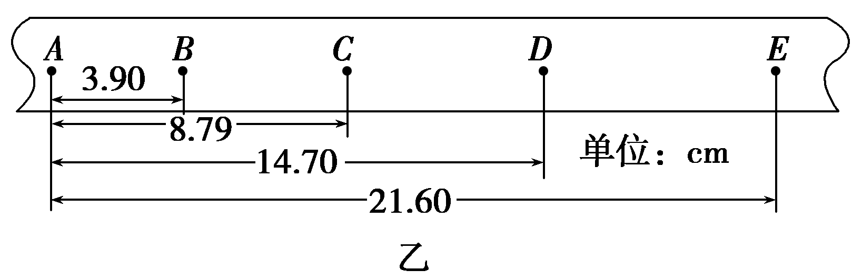
(1)实验时先不挂钩码，反复调整垫木的左右位置，直到小车做匀速直线运动，这样做的目的是_______________．
(2)图乙为实验中打出的一条纸带的一部分，从比较清晰的点迹起，在纸带上标出了连续的5个计数点A、B、C、D、E，相邻两个计数点之间都有4个点迹没有标出，测出各计数点到A点之间的距离，如图乙所示．已知打点计时器接在频率为50 Hz的交流电源两端，则此次实验中小车运动的加速度的测量值a＝________m/s.(结果保留两位有效数字)

Slide 29
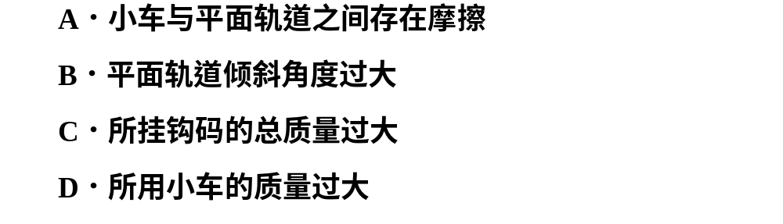
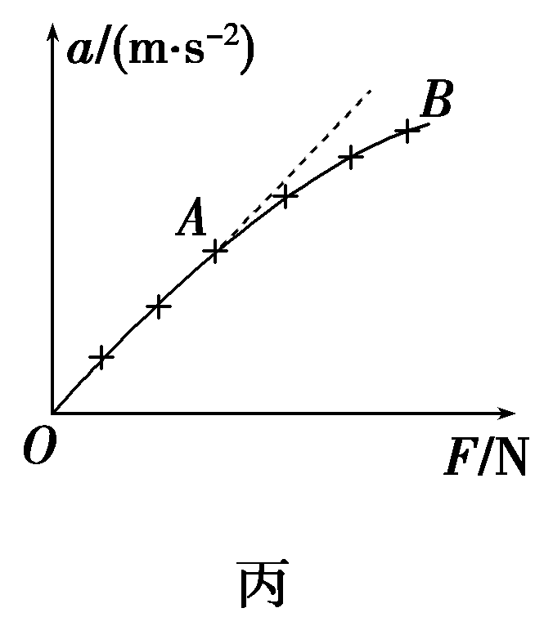
(3)实验时改变所挂钩码的质量，分别测量小车在不同外力作用下的加速度．根据测得的多组数据画出a－F关系图线，如图丙所示．此图线的AB段明显偏离直线，造成此现象的主要原因可能是________(选填下列选项的序号)

Slide 30
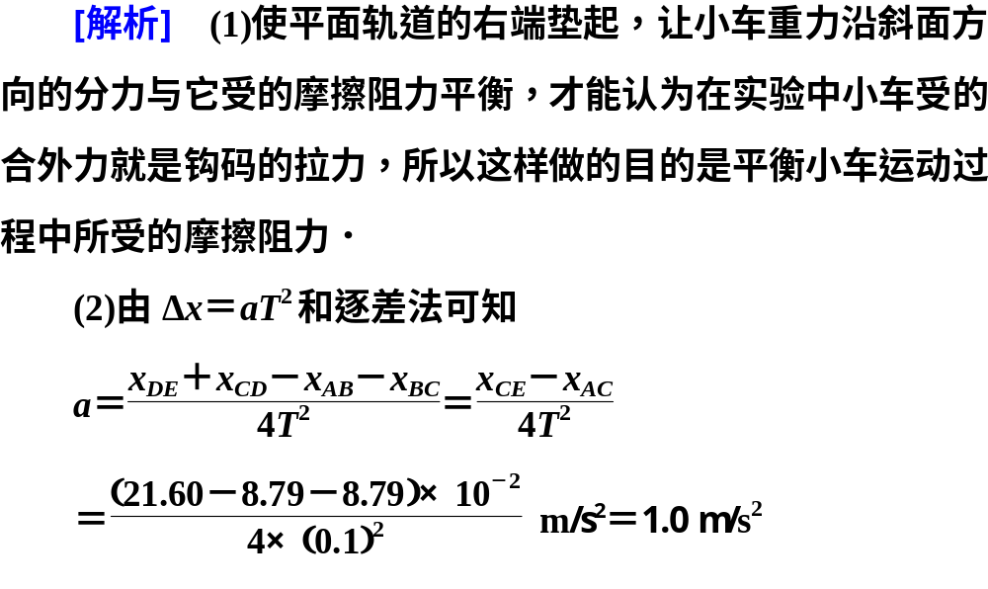

Slide 31
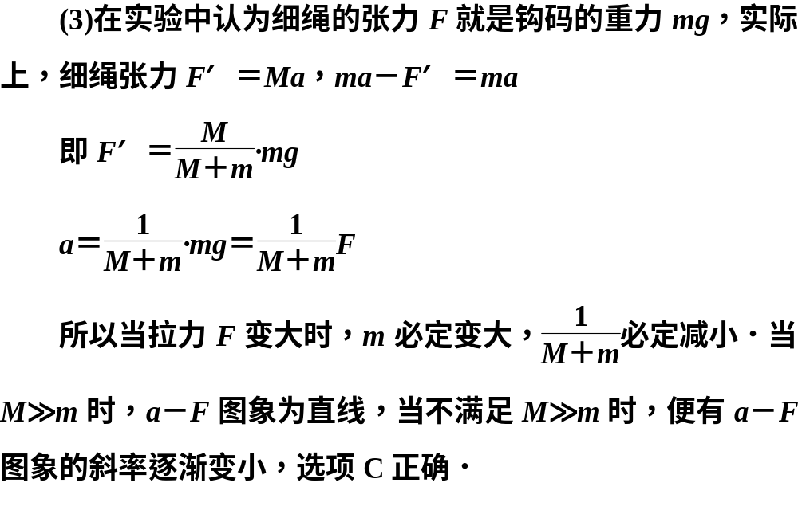

Slide 32
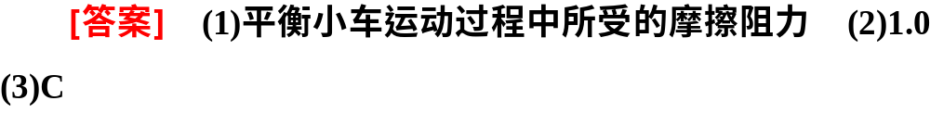

Slide 33
考向三 创新实验设计
典例3 (2016·浦东高三质检)某实验小组利用如图甲所示的气垫导轨实验装置来探究合力一定时，物体的加速度与质量之间的关系．

Slide 34
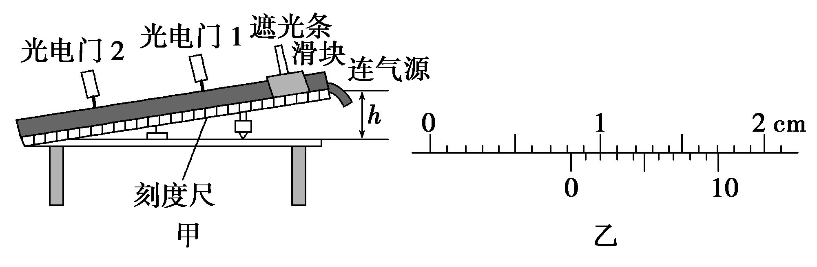
(1)做实验时，将滑块从图所示位置由静止释放，由数字计时器(图中未画出)可读出遮光条通过光电门1、2的时间分别为Δt₁、Δt₂；用刻度尺测得两个光电门中心之间的距离x，用游标卡尺测得遮光条宽度d.则滑块经过光电门1时的速度表达式v₁＝________；滑块加速度的表达式a＝________(以上表达式均用已知字母表示)．如图乙所示，若用20分度的游标卡尺测量遮光条的宽度，其读数为____________mm.

Slide 35
(2)为了保持滑块所受的合力不变，可改变滑块质量M和气垫导轨右端高度h(见图甲)．关于“改变滑块质量M和气垫导轨右端的高度h”的正确操作方法有________．
A．M增大时，h增大，以保持二者乘积增大
B．M增大时，h减小，以保持二者乘积不变
C．M减小时，h增大，以保持二者乘积不变
D．M减小时，h减小，以保持二者乘积减小

Slide 36
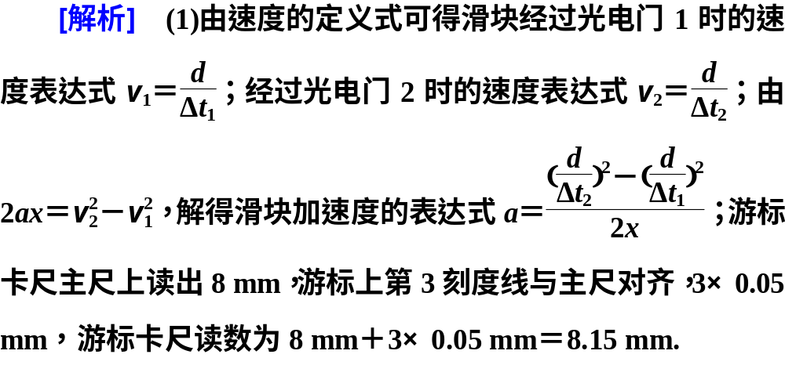

Slide 37
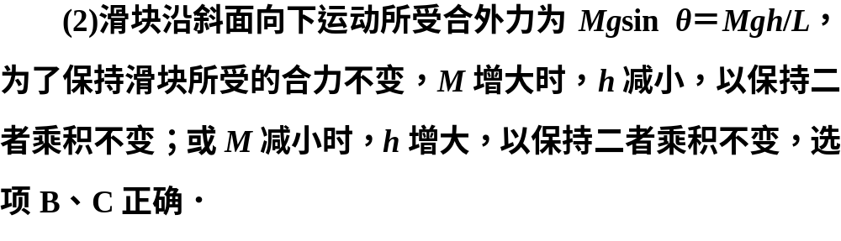


Slide 38
高考命题常涉及的几种创新角度
一、本题创新点分析
1．源于教材——本例中的实验目的及实验中用到的器材：一端带滑轮的长木板、滑块，与课本实验是相同的，利用以a－F图象处理实验数据的方法也是相同的．
2．高于教材——本例中没有平衡摩擦力，而是用缓慢向瓶中加水的办法比较准确地测出木块的滑动摩擦力大小和细绳拉力大小，实验数据处理时，不是作木块加速度a与合力的关系图线，而是作木块加速度a与细绳拉力F的关系图线．

Slide 39
二、本实验还可以从以下方面进行改进创新
1．实验目的创新
如果要测量木块与木板间的动摩擦因数，实验应如何操作？
提示：长木板水平放置，木板与钩码间的细绳长些，测出钩码落地后，木块前进过程中做匀减速的加速度，由a＝μg可得μ的大小．

Slide 40
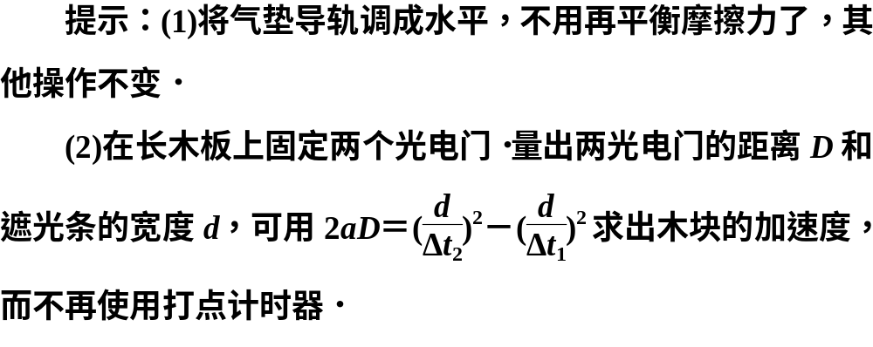
2．实验器材的创新
(1)用气垫导轨代替长木板，实验应如何操作？
(2)如果提供光电门(两个)该实验应如何操作？

Slide 41
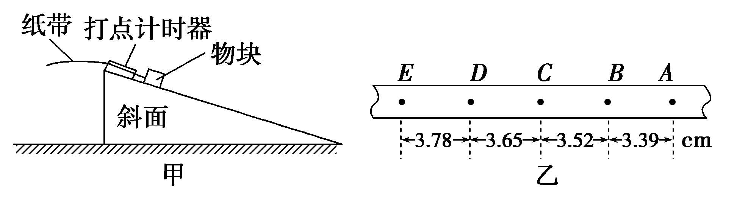
[针对训练]
(2015·新课标全国Ⅱ，22)某同学用图甲所示的实验装置测量物块与斜面之间的动摩擦因数．已知打点计时器所用电源的频率为50 Hz，物块下滑过程中所得到的纸带的一部分如图乙所示，图中标出了五个连续点之间的距离．

Slide 42
(1)物块下滑时的加速度a＝________m/s²，打C点时物块的速度v＝________m/s；
(2)已知重力加速度大小为g，为求出动摩擦因数，还必须测量的物理量是________．(填正确答案标号)
A．物块的质量 B．斜面的高度 C．斜面的倾角

Slide 43
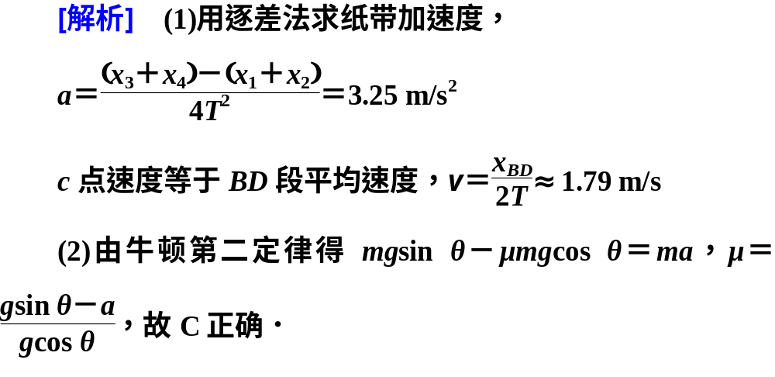

Slide 44
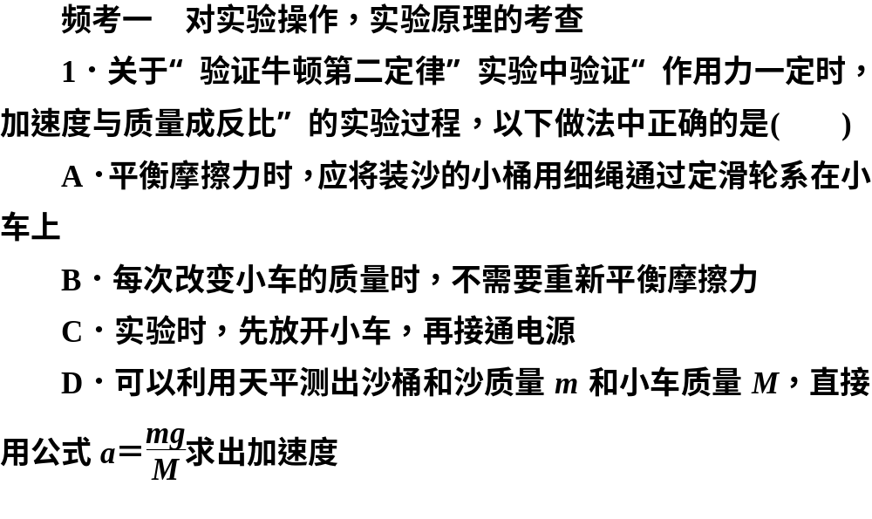

Slide 45
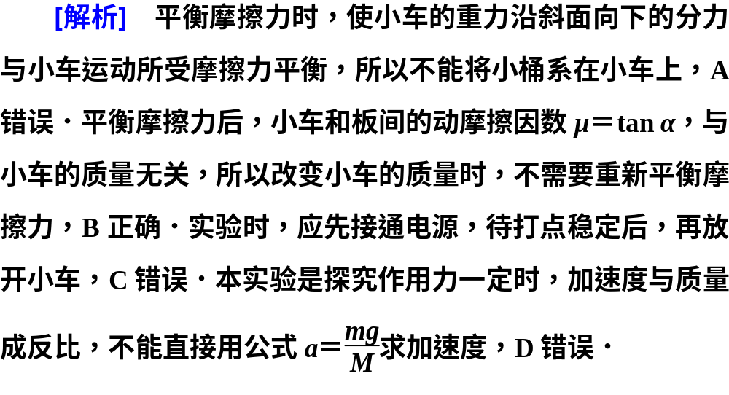

Slide 46
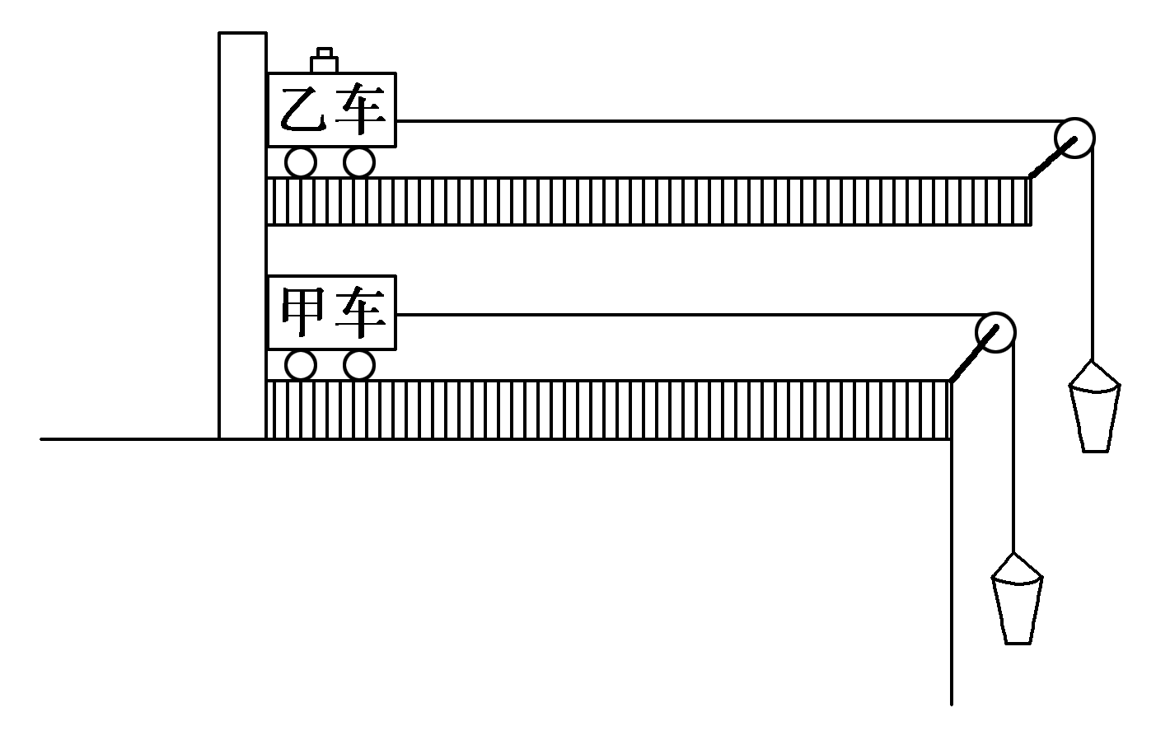
2．某同学用图示的装置来验证加速度和质量成反比．在自制的双层架子上固定平板玻璃，架子放在水平桌面上．连接小车的细绳跨过定滑轮与小桶相连．实验步骤如下：

Slide 47
①在两个小桶中装入适量细沙，并使两桶质量(含沙子)相同．②两车紧靠架子左边的挡板，在乙车上放一个砝码，同时释放两车，当车运动一段时间后，用手机对整个装置进行拍照．在照片上，通过装置上的刻度尺，测出甲、乙两车运动的距离x₁、x₂；③在乙车上逐渐增加砝码个数，重复步骤②.

Slide 48
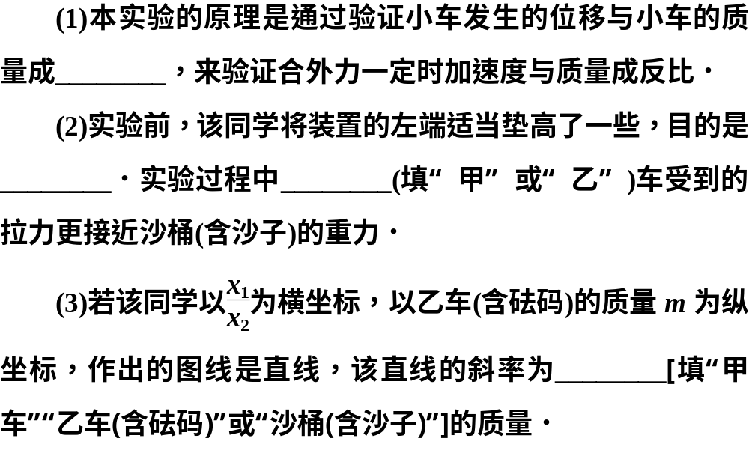

Slide 49
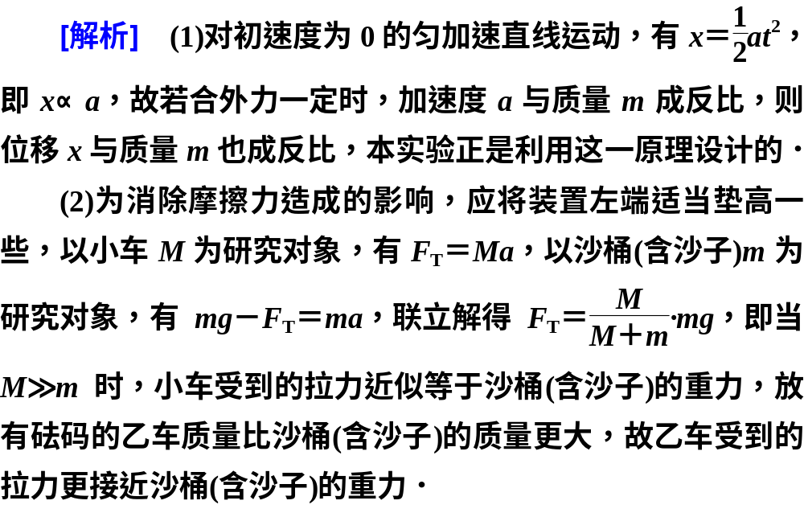

Slide 50
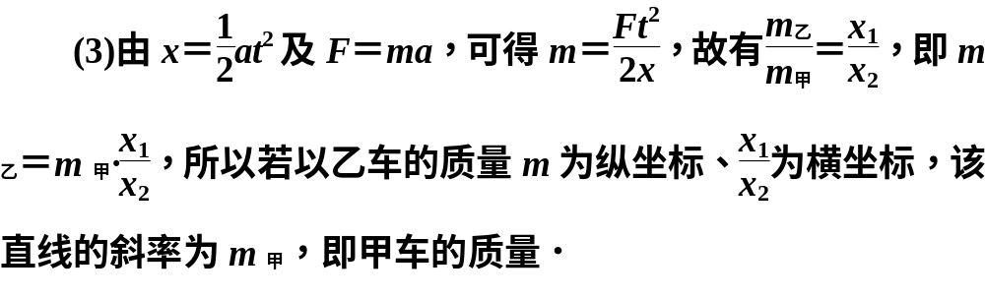

Slide 51
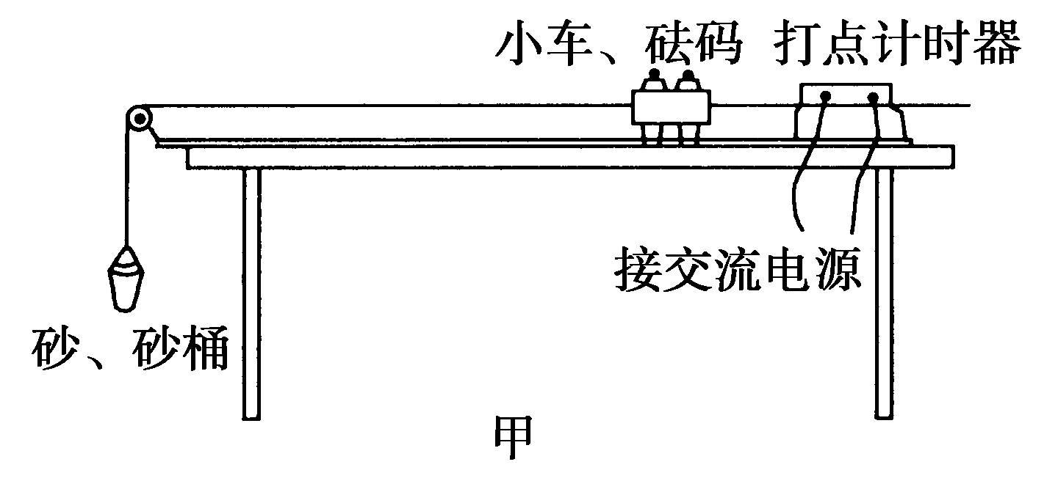
频考二 实验数据处理与误差分析
3．(2016·南通市高三调研)图甲为“验证牛顿第二定律”的实验装置示意图．砂和砂桶的总质量为m，小车和砝码的总质量为M.实验中用砂和砂桶总重力的大小作为细线对小车拉力的大小．

Slide 52
(1)实验中，为了使细线对小车的拉力等于小车所受的合外力，先调节长木板一端滑轮的高度，使细线与长木板平行．接下来还需要进行的一项操作是( )
A．将长木板水平放置，让小车连着已经穿过打点计时器的纸带，给打点计时器通电，调节m的大小，使小车在砂和砂桶的牵引下运动，从打出的纸带判断小车是否做匀速运动．

Slide 53
B．将长木板的一端垫起适当的高度，让小车连着已经穿过打点计时器的纸带，撤去砂和砂桶，给打点计时器通电，轻推小车，从打出的纸带判断小车是否做匀速运动．
C．将长木板的一端垫起适当的高度，撤去纸带以及砂和砂桶，轻推小车，观察判断小车是否做匀速运动．

Slide 54
(2)实验中要进行质量m和M的选取，以下最合理的一组是( )
A．M＝200 g，m＝10 g、15 g、20 g、25 g、30 g、40 g
B．M＝200 g，m＝20 g、40 g、60 g、80 g、100 g、120 g
C．M＝400 g，m＝10 g、15 g、20 g、25 g、30 g、40 g
D．M＝400 g，m＝20 g、40 g、60 g、80 g、100 g、120 g

Slide 55
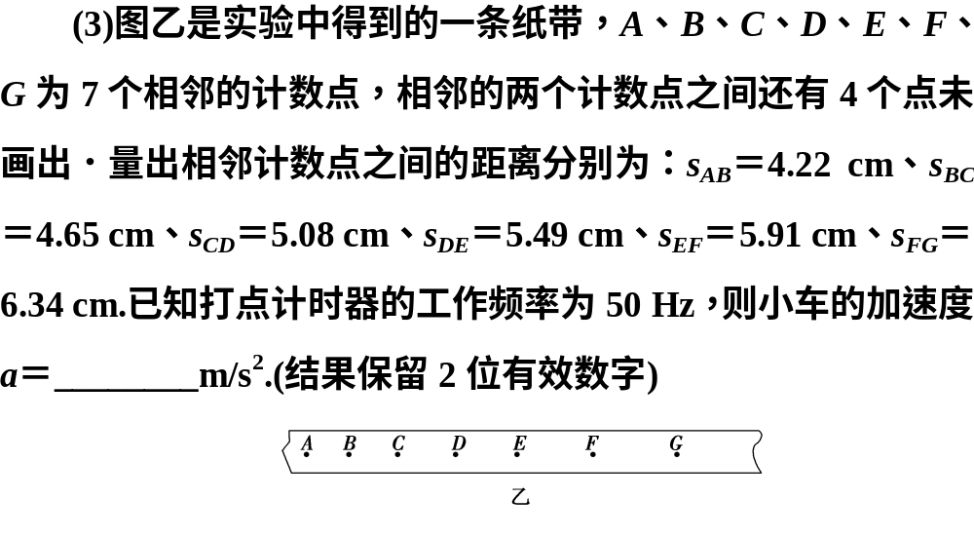

Slide 56
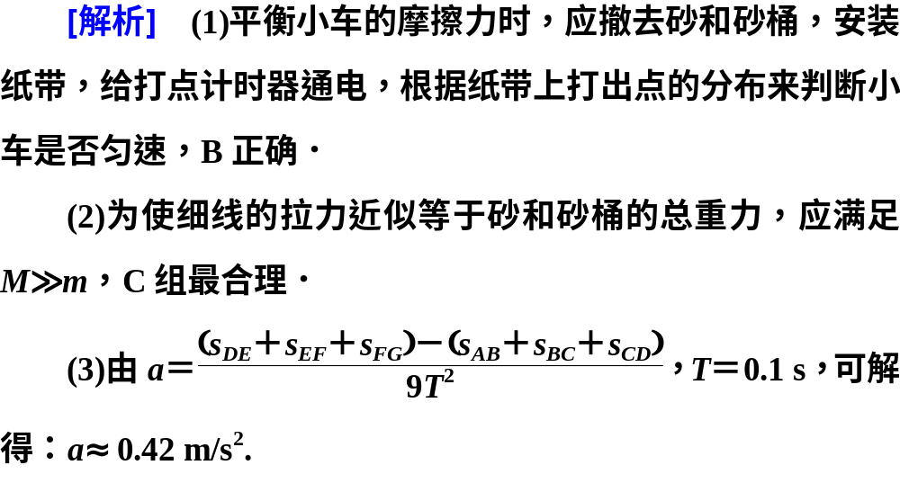

Slide 57
频考三 实验原理、方法的迁移
4．(2015·广东理综，34(1))某同学使用打点计时器测量当地的重力加速度．
(1)请完成以下主要实验步骤：按图甲安装实验器材并连接电源；竖直提起系有重物的纸带，使重物________(填“靠近”或“远离”)计时器下端；________，________，使重物自由下落；关闭电源，取出纸带；换新纸带重复实验．

Slide 58
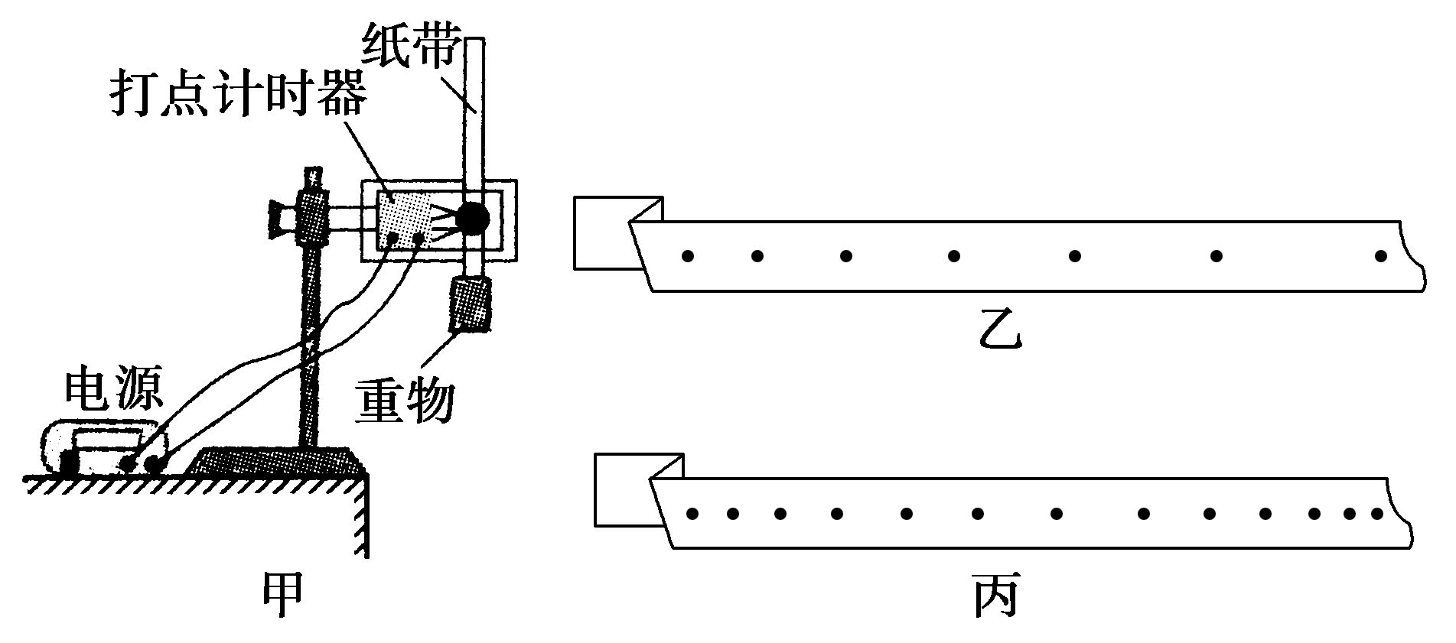
(2)图乙和丙是实验获得的两条纸带，应选取________(填“甲”或“乙”)来计算重力加速度．在实验操作和数据处理都正确的情况下，得到的结果仍小于当地重力加速度，主要原因是空气阻力和________．

Slide 59
[解析] (1)为充分利用纸带，开始实验时重物应靠近打点计时器．应先打开打点计时器开关，再释放重物．
(2)丙纸带先变疏后变密，表示重物先加速后减速，不是自由落体运动，乙纸带间距均匀增加，故应选乙．打点计时器和纸带之间的摩擦也会使测得的g偏小．
[答案] (1)靠近 打开打点计时器开关 释放重物 (2)乙 打点计时器与纸带之间的摩擦力

Slide 60
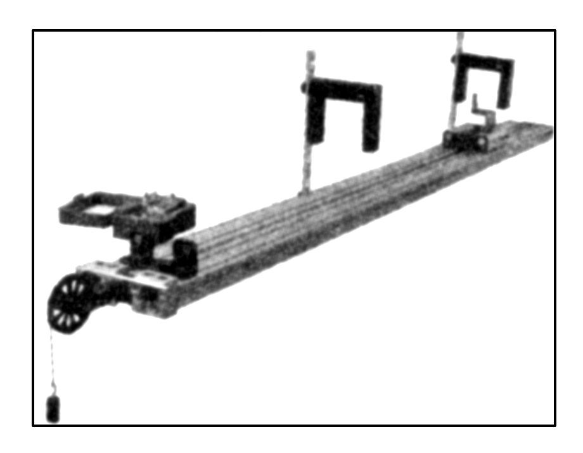
5．如图所示是利用光电门探究“滑块加速度与外力关系”的实验装置．滑块上的挡光板的宽度为d，滑块出发点到光电门位置的距离为l.使滑块从起点由静止开始运动．光电计时器记录下滑块上挡光板通过光电门的时间为Δt.

Slide 61
(1)滑块小车通过光电门时的瞬时速度v＝________.
(2)滑块小车的加速度a＝________.
(3)换用不同钩码拉，测出多组不同拉力F对应的Δt，用图象法处理获得的数据，若以拉力F为纵坐标，则应以________为横坐标，才能得出加速度与合外力的正比关系．

Slide 62
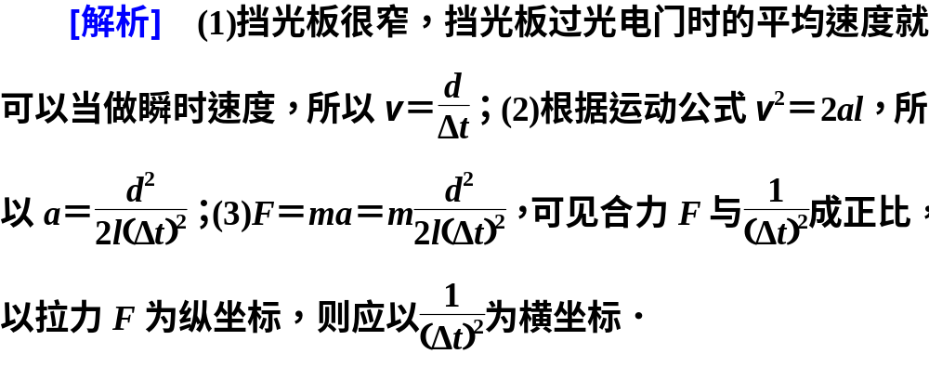


Slide 63
谢谢观看！

